Slide 1
On the Coverage of LPWANs: Range Evaluation and Channel Attenuation Model for LoRa Technology
Adriano Ricardo de Abreu Gamba
Davi Wei Tokikawa

Slide 2
Introdução
Falar sobre LPWAN e LoRa

Slide 3
Objetivo
Explicar intuito do experimento

Slide 4
Metodologia
Como foi feito o experimento
Imagens do carro e do barco
Base à 24m de altura nível do mar

Slide 5
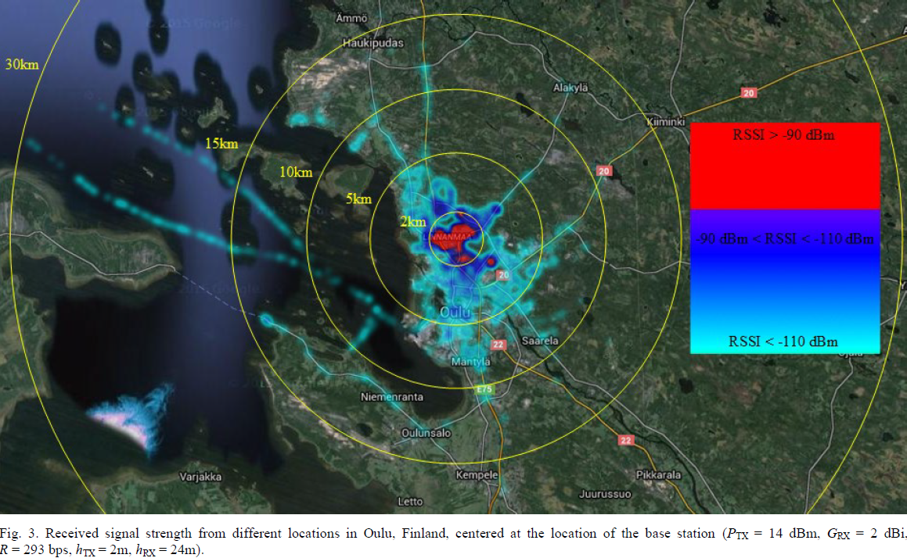
Resultados

Slide 6
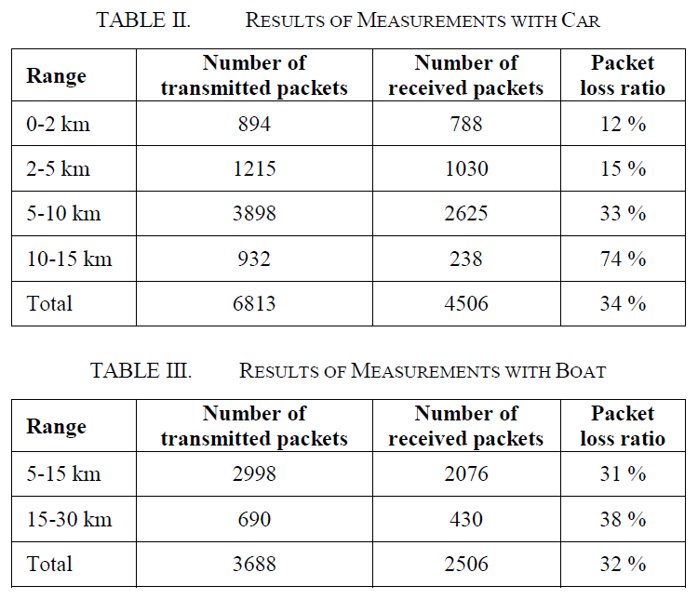
Resultados

Slide 7
Conclusões
Distancia por packet loss
Modelo de atenuação de canal para operadoras

